Slide 1



MÔN: KHOA HỌC TỰ NHIÊN 7
BỘ SÁCH CÁNH DIỀU

Slide 2
CHỦ ĐỀ 4: TỐC ĐỘ
BÀI 8: ĐỒ THỊ QUÃNG ĐƯỜNG – THỜI GIAN.

Slide 3
KIỂM TRA BÀI CŨ
Câu 1: Tốc độ là gì? Đơn vị đo, công thức tính và giải thích ý nghĩa các đại lượng?
Đổi 1m/s = …. km/ h và 1km/ h = ? m/s
Câu 2: Một ô tô đi trên một quãng đường dài 60km hết 1,5h. Tính tốc độ của ô tô?

Slide 4


Slide 5
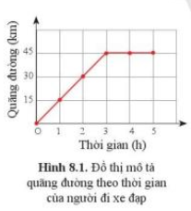
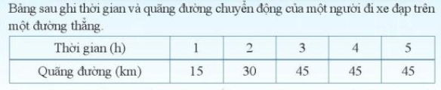
BÀI 8: ĐỒ THỊ QUÃNG ĐƯỜNG – THỜI GIAN.
I. ĐỒ THỊ QUÃNG ĐƯỜNG – THỜI GIAN

Slide 6
BÀI 8: ĐỒ THỊ QUÃNG ĐƯỜNG – THỜI GIAN.
I. ĐỒ THỊ QUÃNG ĐƯỜNG – THỜI GIAN
Đồ thị quãng đường – thời gian mô tả liên hệ giữa quãng đường đi được của vật và thời gian đi hết quãng đường đó.
Cách vẽ đồ thị quãng đường – thời gian:
+ Vẽ 2 trục tọa độ vuông góc cắt nhau tại điểm O.
* Trục thẳng đứng Os dùng để biểu diễn độ dài của quãng đường đi được theo một tỉ lệ thích hợp.
* Trục nằm ngang Ot dùng để biểu diễn thời gian theo một tỉ lệ thích hợp.

Slide 7

s (km)
60
45
30
15
t (h)
O
1
2
3
4
5
6

Slide 8
BÀI 8: ĐỒ THỊ QUÃNG ĐƯỜNG – THỜI GIAN.
I. ĐỒ THỊ QUÃNG ĐƯỜNG – THỜI GIAN
Đồ thị quãng đường – thời gian mô tả liên hệ giữa quãng đường đi được của vật và thời gian đi hết quãng đường đó.
Cách vẽ đồ thị quãng đường – thời gian:
+ Vẽ 2 trục tọa độ vuông góc cắt nhau tại điểm O.
* Trục thẳng đứng Os dùng để biểu diễn độ dài của quãng đường đi được theo một tỉ lệ thích hợp.
* Trục nằm ngang Ot dùng để biểu diễn thời gian theo một tỉ lệ thích hợp.
+ Xác định các điểm có giá trị s và t tương ứng, rồi nối các điểm lại với nhau, ta được đồ thị quãng đường – thời gian.

Slide 9
s (km)
60
45
30
15
t (h)
O
1
2
3
4
5
6

Slide 10
BÀI 8: ĐỒ THỊ QUÃNG ĐƯỜNG – THỜI GIAN.
I. ĐỒ THỊ QUÃNG ĐƯỜNG – THỜI GIAN
Đồ thị quãng đường – thời gian mô tả liên hệ giữa quãng đường đi được của vật và thời gian đi hết quãng đường đó.
Cách vẽ đồ thị quãng đường – thời gian:
+ Vẽ 2 trục tọa độ vuông góc cắt nhau tại điểm O.
* Trục thẳng đứng Os dùng để biểu diễn độ dài của quãng đường đi được theo một tỉ lệ thích hợp.
* Trục nằm ngang Ot dùng để biểu diễn thời gian theo một tỉ lệ thích hợp.
+ Xác định các điểm có giá trị s và t tương ứng.
+ Nối các điểm trên ta được đồ thị quãng đường – thời gian.

Slide 11
s (km)
60
45
30
15
t (h)
O
1
2
3
4
5
6

Slide 12

s (m)
5
4
3
2
1
t (s)
O
1
2
3

Slide 13
BÀI 8: ĐỒ THỊ QUÃNG ĐƯỜNG – THỜI GIAN.
I. ĐỒ THỊ QUÃNG ĐƯỜNG – THỜI GIAN
Đồ thị quãng đường – thời gian mô tả liên hệ giữa quãng đường đi được của vật và thời gian đi hết quãng đường đó.
Cách vẽ đồ thị quãng đường – thời gian:
+ Vẽ 2 trục tọa độ vuông góc cắt nhau tại điểm O.
* Trục thẳng đứng Os dùng để biểu diễn độ dài của quãng đường đi được theo một tỉ lệ thích hợp.
* Trục nằm ngang Ot dùng để biểu diễn thời gian theo một tỉ lệ thích hợp.
+ Xác định các điểm có giá trị s và t tương ứng.
+ Nối các điểm trên ta được đồ thị quãng đường – thời gian.
II. TÌM QUÃNG ĐƯỜNG TỪ ĐỒ THỊ QUÃNG ĐƯỜNG – THỜI GIAN

Slide 14
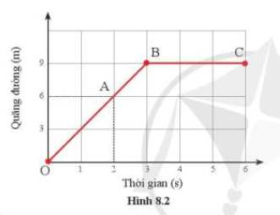
Dựa vào hình 8.2, hãy cho biết quãng đường vật đi được sau 2 giây?
Vậy sau thời gian 2 giây, quãng đường vật đi được là 6m.
6
2

Slide 15
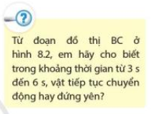
Dựa vào hình 8.2, hãy cho biết quãng đường vật đi được sau 3 giây?
Trong khoảng thời gian từ 3s đến 6s, vật đứng yên, vì lúc này độ dài quãng đường không thay đổi.
Vậy sau thời gian 3 giây, quãng đường vật đi được là 9m.
9
3

Slide 16
BÀI 8: ĐỒ THỊ QUÃNG ĐƯỜNG – THỜI GIAN.
I. ĐỒ THỊ QUÃNG ĐƯỜNG – THỜI GIAN
II. TÌM QUÃNG ĐƯỜNG TỪ ĐỒ THỊ QUÃNG ĐƯỜNG – THỜI GIAN
Từ đồ thị quãng đường – thời gian cho trước, ta có thể tìm được:
Quãng đường vật đi.
Tốc độ của vật.
Thời gian chuyển động của vật.

Slide 17
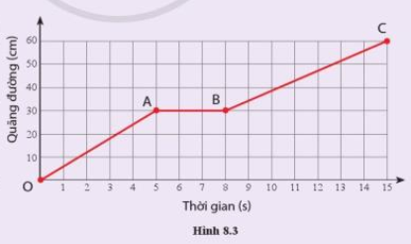
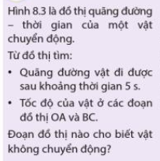
- Sau thời gian 5 s, vật đi được quãng đường 30 cm.
- Tốc độ của vật ở đoạn đồ thị OA: v = 30 : 5 = 6 cm/s
- Tốc độ của vật ở đoạn đồ thị BC: v = (60- 30) : (15-8) ≈ 4,3 cm/s
- Đoạn đồ thị AB (từ giây thứ 5 đến giây thứ 8), vật đứng yên.

Slide 18
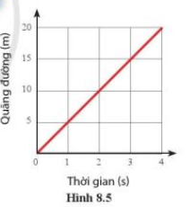
Bài tập 3 – Trang 51: Tính tốc độ của chuyển động dựa vào đồ thị quãng đường- thời gian của chuyển động (hình 8.5)
Từ đồ thị ta xác định được:
+ Quãng đường: S= 20(m)
+ Thời gian: t = 4(s)
⇒ Tốc độ của chuyển động:
v = S/t = 20 : 4 = 5 (m/s)

Slide 19
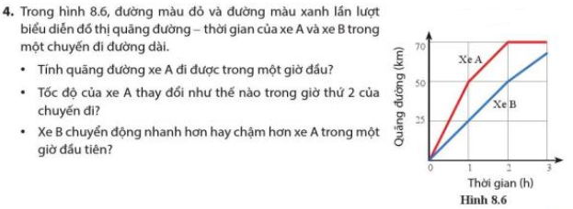
- Trong 1 giờ đầu (t₁ = 1h), xe A đi được quãng đường S₁ = 50 km
- Tốc độ của xe A trong giờ thứ 1: v₁ =S₁ : t₁ = 50: 1 = 50 (km/h)
- Tốc độ của xe A trong giờ thứ 2: v₂ = (70-50) : (2-1) = 20 km/h
=> Trong giờ thứ 2, xe đi chậm lại so với giờ thứ 1.
- Tốc độ của xe B trong giờ thứ 1: v’₁ = 25: 1= 25 km/h
=> Xe B chuyển động chậm hơn xe A trong 1 giờ đầu tiên.

Slide 20
BÀI 8: ĐỒ THỊ QUÃNG ĐƯỜNG – THỜI GIAN.
I. ĐỒ THỊ QUÃNG ĐƯỜNG – THỜI GIAN
II. TÌM QUÃNG ĐƯỜNG TỪ ĐỒ THỊ QUÃNG ĐƯỜNG – THỜI GIAN
Từ đồ thị quãng đường – thời gian cho trước, ta có thể tìm được:
Quãng đường vật đi.
Tốc độ của vật.
Thời gian chuyển động của vật.
III. TỐC ĐỘ VÀ AN TOÀN GIAO THÔNG:

Slide 21
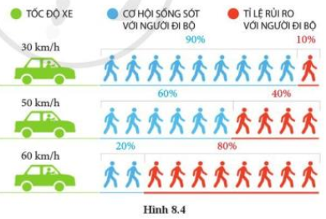
? Thảo luận làm rõ ảnh hưởng của tốc độ trong an toàn giao thông.
- Giảm tốc độ -> Giảm số tai nạn giao thông nghiêm trọng.
- Giảm tốc độ -> Giảm hậu quả tai nạn giao thông gây ra cho người và xe.

Slide 22
BÀI 8: ĐỒ THỊ QUÃNG ĐƯỜNG – THỜI GIAN.
I. ĐỒ THỊ QUÃNG ĐƯỜNG – THỜI GIAN
II. TÌM QUÃNG ĐƯỜNG TỪ ĐỒ THỊ QUÃNG ĐƯỜNG – THỜI GIAN
Từ đồ thị quãng đường – thời gian cho trước, ta có thể tìm được:
Quãng đường vật đi.
Tốc độ của vật.
Thời gian chuyển động của vật.
III. TỐC ĐỘ VÀ AN TOÀN GIAO THÔNG:
Để đảm bảo an toàn khi tham gia giao thông, người lái xe phải điều khiển tốc độ của xe không vượt quá tốc độ tối đa cho phép và giữ khoảng cách an toàn giữa 2 xe.

Slide 23
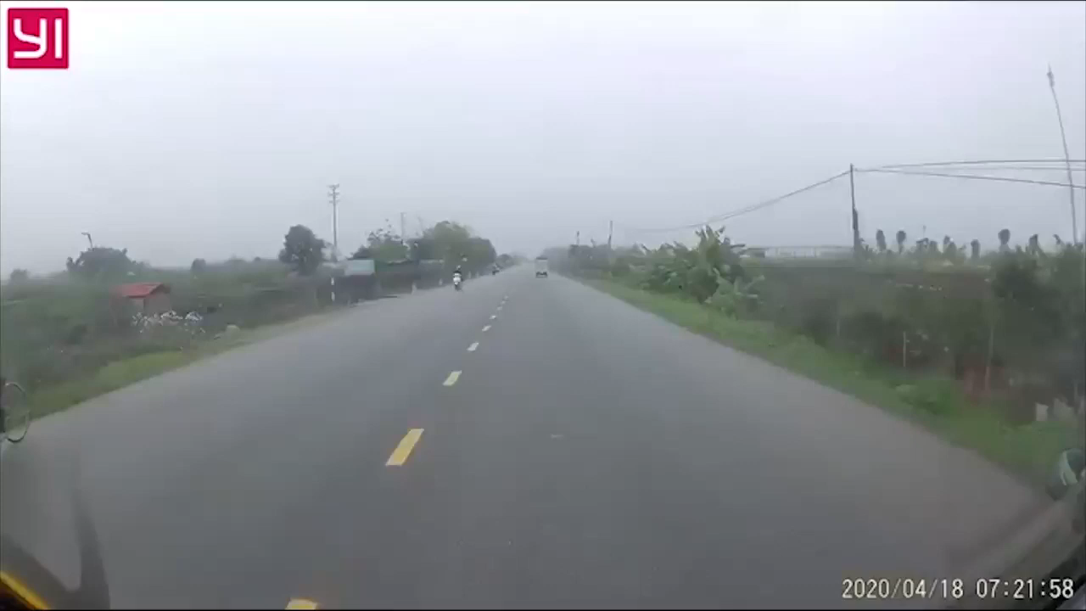

Slide 24
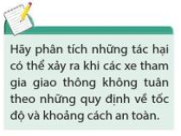
- Gia tăng số tai nạn giao thông nghiêm trọng.
- Gia tăng hậu quả tai nạn giao thông gây ra cho người và xe.

Slide 25
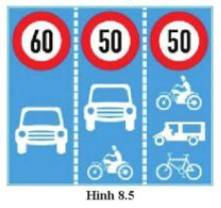
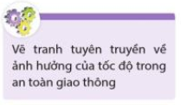
Nêu ý nghĩa các con số trên hình 8.5.
- Các con số trong hình 8.5 là tốc độ tối đa cho phép của các loại xe trên làn đường đó.

Slide 26
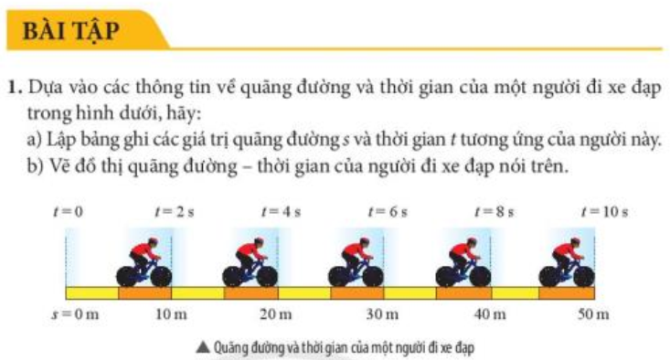
Thời gian (s)
Quãng đường (m)
0
2
4
6
8
10
0
10
20
30
40
50

Slide 27
Thời gian (s) | 0 | 2 | 4 | 6 | 8 | 10
Quãng đường (m) | 0 | 10 | 20 | 30 | 40 | 50
s (m)
50
40
30
20
10
t (s)
O
2
4
6
8
10

Slide 28
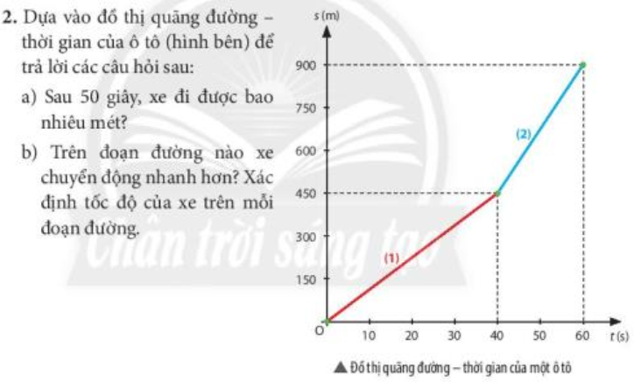
a) Sau 50 s, ô tô đi được đoạn đường 675 m
b) - Tốc độ trên đoạn đường 1: v = 450 : 40 = 11,25 m/s.
Tốc độ trên đoạn đường 2: v = (900 - 450) : (60 - 40) = 22,5 m/s
=> Trên đoạn đường 2, xe chuyển động nhanh hơn.

Slide 29
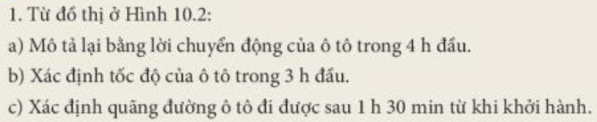
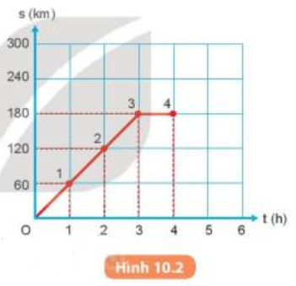
a) Trong 3 giờ đầu, ô tô đi được 180 km. Từ giờ thứ 3 đến giờ thứ 4 ô tô dừng lại.
b) Tốc độ của ô tô trong 3 giờ đầu:
v = 180 : 3 = 60 km/h
c) Quãng đường ô tô đi được sau 1 h 30 min là 90 km.

Slide 30
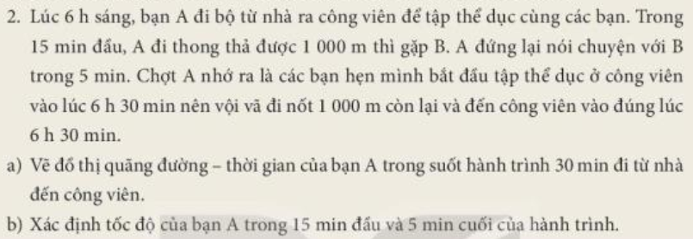
Thời gian (min)
Quãng đường (m)
0
15
20
30
0
1000
1000
2000

Slide 31
b) Tốc độ của bạn A trong 15 min đầu:
v = 1000 : 900 = 1,11 m/s
Thời gian (min) | 0 | 15 | 20 | 30
Quãng đường (m) | 0 | 10 | 20 | 30
s (m)
b) Tốc độ của bạn A trong 10 min cuối:
v = 1000 : 600 = 1,67 m/s
2000
1000
t (min)
O
5
10
15
20
25
30

